Slide 1
深搜的剪枝技巧

Slide 2
剪枝
为什么需要剪枝？
搜索算法的时间复杂度大多是指数级的，难以满足对程序运行时间的限制要求，为使降低时间复杂度，对深度优先搜索可以进行一种优化的基本方法——剪枝。
Notes:
https://blog.csdn.net/u011815404/article/details/83117754

Slide 3
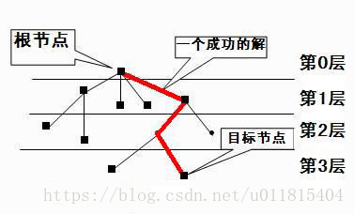
剪枝
搜索的进程可以看做是从树根出发，遍历一颗倒置树（搜索树）的过程，所谓剪枝，就是通过某些判断，避免一些不必要的遍历过程，形象的说，就是减去搜索树中的某些枝条。

Slide 4
广搜的优化技巧
Notes:
https://www.cnblogs.com/xcg123/p/10992781.html

Slide 5
基本算法
如果我们把问题状态空间类比成一个图，那么广度优先搜索就相当于对这个图的广度优先遍历。类似地，我们依然借助一个队列来实现广度优先搜素，起初队列中仅包含起始状态，在广度优先搜索的过程中，我们不断地从队头取出状态，对于该状态面临的所有分支，把沿着每一条分支到达的下一个状态（如果尚未访问过或者能够被更新成更优的解）插入队尾。重复执行上述过程直到队列为空
Notes:
https://blog.csdn.net/u011815404/article/details/83117754

Slide 6
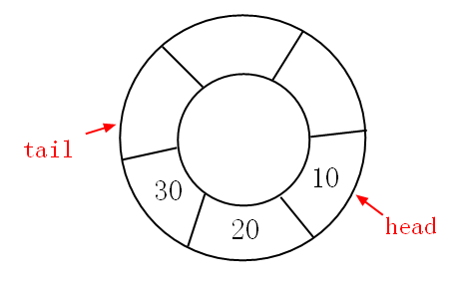
双端队列
双端队列可以进行边权为1/0的最短路搜索。
对于一条边 u 到 v ，如果此边权值为0，我们将它 push_front(v) ，否则 push_back(k)，
每次取队首，这样我们保证了单调性（即每次优先选择最优的）。

